Slide 1
Egy középkori város jellemzőinek bemutatása. A középkori kereskedelem sajátosságai

Slide 2
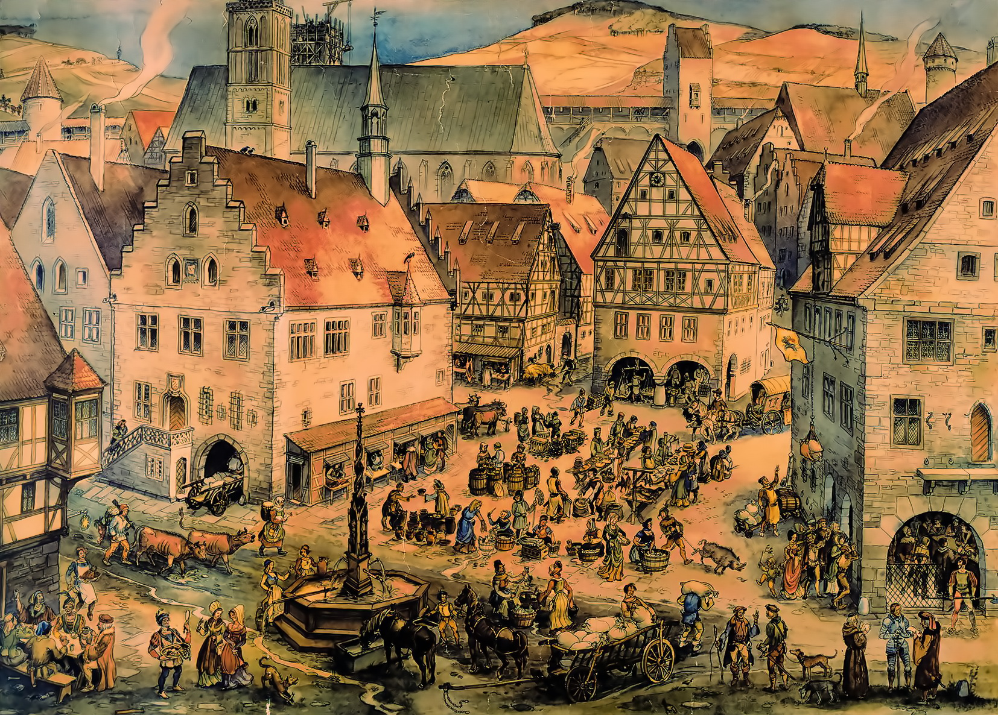
Középkori városok
Kialakulásuk
Jellemzőik
A középkorban városok is alakultak ki, nemcsak falvak.
Kereskedelmi útvonalakon, ókori városok helyén, folyók partján és stratégiai pontokon.
Kiváltságok révén is kialakulhattak.
Városfalakkal körbevették őket a háborúkban való védekezés céljából.
Az utcák piszkosak, mivel nem volt kiépített vízvezeték vagy csatorna.
Gyakoriak voltak a járványok.
A főtér a város központja volt, itt álltak a fontos épületek.

Slide 3
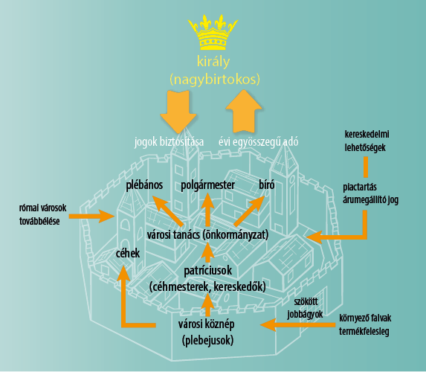
A város lakossága és önkormányzata
A városlakókat polgároknak nevezték.
A városban való tartózkodás bizonyos idő után felszabadította a jobbágyi kötelezettségektől.
Teljes jogú polgárok azok voltak, akiknek saját házuk vagy műhelyük volt.
Az önkormányzatot a polgárok választották meg.
A középkori város politikai és társadalmi felépítése

Slide 4
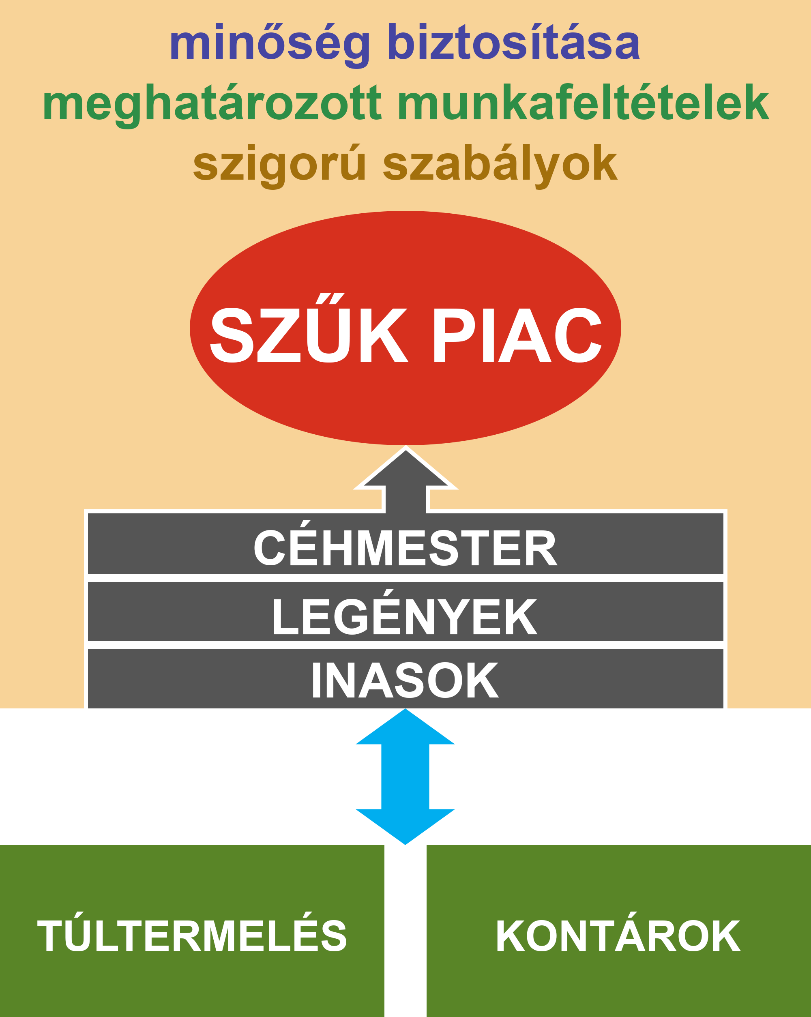
A céhek és a városi ipar
Az iparosok céhekbe tömörültek.
Csak a céhek tagjai űzhettek ipari tevékenységet.
A céhek határozták meg az árakat és az áruk minőségét.
Segítették a város fejlődését.
A céhes ipar jellemzői

Slide 5
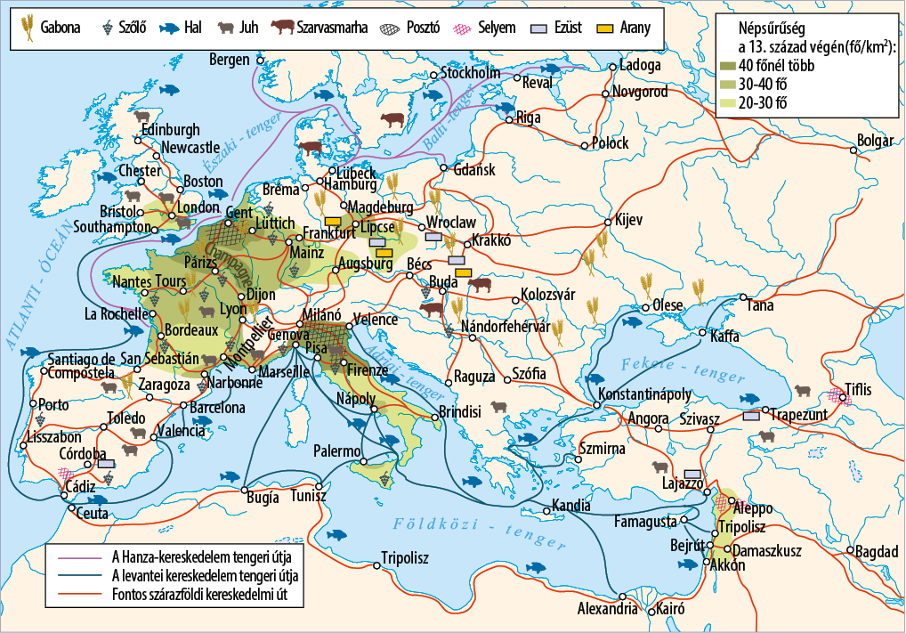
A középkori kereskedelem
Fontos szerepe volt a távoli kereskedelemnek.
Különböző portékák szállítása hosszú útvonalakon.
A városok ideálisak voltak vásárok rendezésére.
Az árumegállító jog biztosította a városok szerepét a kereskedelemben.
Európa gazdasága a középkorban

